Slide 1
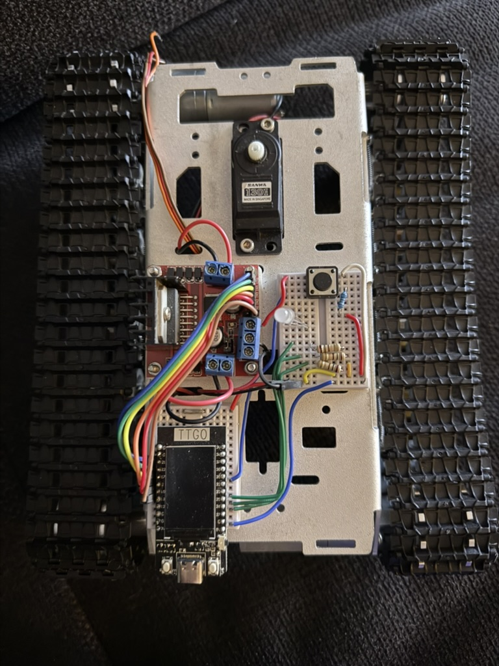
Vernetzte eingebettete Systeme
Ein Tank im Browser
ESP32, Webserver und verständlicher C++-Code
Eingebettete Systeme
All in with KI
01
Notes:
Einstieg: Letzte Veranstaltung CAD und KI. Heute bekommt ein reales Projekt Firmware und eine Bedienoberfläche. Ziel ist, Kommunikationswege im eigenen Projekt erklären und verändern zu können. Etwa 90 Minuten mit zwei Live-Demos und einer kleinen Routen-Erweiterung.
Quellen: Eigener Projektcode und Hardwaretest, Chat vom 5./6. November 2026.

Slide 2
Unser Projekt bekommt eine Oberfläche
CAD-Modell
und Mechanik
Firmware
auf dem ESP32
Bedienung
im Browser
Heute: Daten lesen, Befehle senden und Code verständlich aufteilen
02
Notes:
Die Studierenden dürfen KI einsetzen. An diesem Beispiel wird sichtbar, welche Teile sie dabei weiter selbst beurteilen müssen: Pinbelegung, Zustände und Kommunikation. Kein Vorwissen über Cloudserver voraussetzen.
Quellen: Eigener Projektcode und Hardwaretest, Chat vom 5./6. November 2026.

Slide 3
Arduino und ESP32: die Begriffe
Arduino
ESP32
Boardfamilien
Mikrocontroller-Familie
IDE und Bibliotheken
Boards von verschiedenen Herstellern
Framework für setup() und loop()
Unser Code nutzt das Arduino-Framework
03
Notes:
Arduino bezeichnet unter anderem Boards, Entwicklungsumgebung und ein Software-Ökosystem. ESP32 bezeichnet eine Chipfamilie von Espressif. In dieser Vorlesung vergleichen wir konkret UNO R3, MKR WiFi 1010 und unseren klassischen ESP32. Ein ESP32 kann mit dem Arduino-Framework programmiert werden. Nicht alle Arduino-Boards sind UNO-Boards und nicht jeder ESP32 hat dieselben Merkmale.
Quellen: https://docs.arduino.cc/hardware/uno-rev3/
https://docs.arduino.cc/resources/datasheets/ABX00023-datasheet.pdf
https://github.com/gokugiant/tank_chassis/tree/2de9634/WebControl

Slide 4
Drei konkrete Board-Konzepte
 | UNO R3 | MKR WiFi 1010 | Unser TTGO ESP32
Anwendung | ATmega328P | SAMD21 | ESP32
WLAN | Zusatzhardware | NINA-W102-Modul | Im ESP32 integriert
GPIO-Logik | 5 V | 3,3 V | 3,3 V
Prinzip | MCU ohne Funk | MCU + Funkmodul | Anwendung + Funk
Die Aussage „Arduino hat kein WLAN“ wäre zu pauschal.
04
Notes:
UNO R3 als klassischer Vergleich ohne integriertes WLAN. MKR WiFi 1010: Hauptprogramm auf SAMD21, Funkmodul NINA-W102 mit ESP32-Basis. Unser TTGO nutzt den ESP32 unmittelbar für Anwendung und WLAN. Logikspannungen beachten, USB-Versorgung ist keine Aussage über GPIO-Spannung. Keine Rangliste nach MHz, die Architektur ist der Lerngegenstand.
Quellen: https://docs.arduino.cc/hardware/uno-rev3/
https://docs.arduino.cc/resources/datasheets/ABX00023-datasheet.pdf
https://github.com/gokugiant/tank_chassis/tree/2de9634/WebControl

Slide 5
MKR WiFi 1010: zwei Prozessorrollen
SPI
SAMD21
Dein Sketch
NINA-W102
Funkfirmware
Sensoren und Aktoren
WLAN und Bluetooth
ESP32-basiertes Modul
Bei unserem Tank laufen Anwendung und WLAN direkt auf dem ESP32.
05
Notes:
MKR WiFi 1010 ist ein guter Übergang zwischen klassischem Mikrocontrollerboard und vernetztem System. Typischer Arduino-Betrieb: eigener Sketch läuft auf SAMD21; WiFiNINA spricht die Firmware des NINA-Moduls über SPI an. Das ESP32-basierte Modul ist damit im Normalfall Kommunikationspartner, nicht das Ziel desselben Sketches. „Hybrid“ meint hier die Aufgabenverteilung, keine Leistungsklasse.
Quellen: https://docs.arduino.cc/resources/datasheets/ABX00023-datasheet.pdf
https://docs.arduino.cc/tutorials/mkr-wifi-1010/connecting-to-wifi-network

Slide 6
Der ESP32 verbindet Hardware und Netzwerk
WLAN
HTTP-Anfragen
ESP32
C++-Programm
GPIO / PWM
LED und Motoren
Flash: Firmware und Webseitentext
06
Notes:
Die Zeichnung ist eine Funktionssicht, kein Chip-Floorplan. Im Tank laufen Hauptprogramm, GPIO-Ansteuerung und WLAN auf demselben ESP32. HTML liegt als Text im Flash, HTTP-Server liefert es aus. Der TFT ist ein separates Peripheriegerät, kein Bestandteil des ESP32-Chips.
Quellen: https://github.com/gokugiant/tank_chassis/tree/2de9634/WebControl
https://docs.espressif.com/projects/arduino-esp32/en/latest/api/wifi.html

Slide 7
Zwei WLAN-Betriebsarten
Access Point: unser Beispiel
WLAN
Handy / Laptop
ESP32: Tank-Lab
Lokal, ohne Router
Station: spätere Erweiterung
ESP32
WLAN-Router
Internetserver
07
Notes:
AP ist unser Demo-Modus. Der ESP32 stellt Tank-Lab bereit. Der Browser kann den ESP32 lokal erreichen; ein solches AP-WLAN bietet nicht automatisch Internet. STA ist der Anschluss an einen bestehenden Router und bildet die Grundlage für eine spätere Internetverbindung. AP+STA ist möglich, wird hier aber nicht benötigt.
Quellen: https://docs.espressif.com/projects/arduino-esp32/en/latest/api/wifi.html

Slide 8
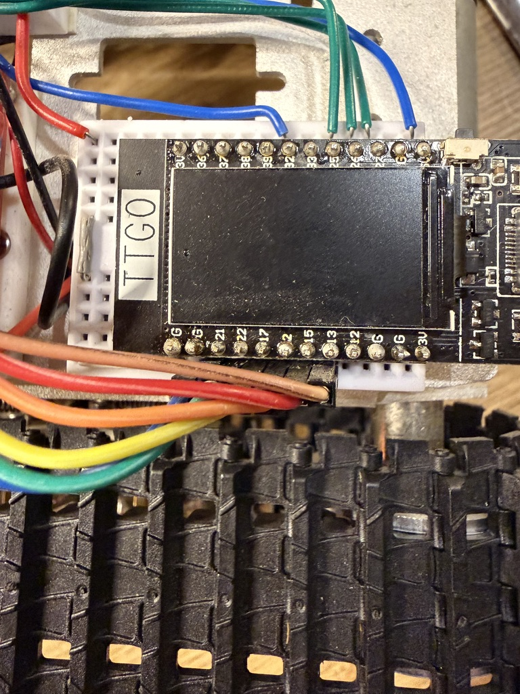
Der Tank als eingebettetes System
TTGO mit ESP32 und Farb-TFT
Taster als Eingang
RGB-LED als Ausgang
L298N für die Motorleistung
Zwei Ketten, getrennt steuerbar
08
Notes:
Eigene Aufnahme. GPIOs, Motorversorgung und Display unterscheiden. Links/rechts immer in Fahrtrichtung. Der Servo ist derzeit nicht angeschlossen und im Code deaktiviert. Bild zeigt den Hardwareaufbau vor den abschließenden Tests; maßgebliche Richtungen stehen im getesteten Code. Keine Motorversorgung aus USB oder GPIO ableiten.
Quellen: https://github.com/gokugiant/tank_chassis/tree/2de9634/WebControl

Slide 9
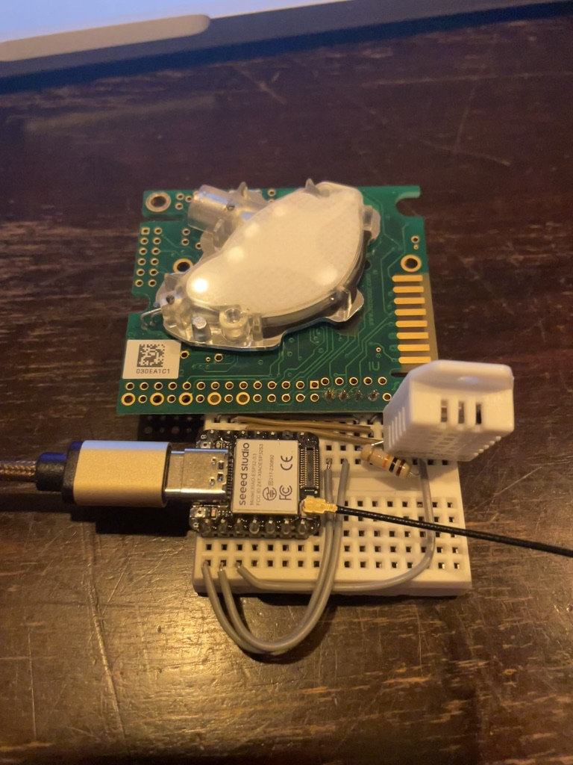
Auch ein Sensorprojekt nutzt dasselbe Prinzip
ESP32 + HTTP
Messwert
oder Taster
Webanzeige
Wo liegt der Wert?
Wie kommt er zum Browser?
09
Notes:
Das bereitgestellte Foto zeigt ein eigenes Sensor-/Messaufbau-Beispiel. Bauteiltypen und Messwerte werden nicht aus dem Foto abgeleitet. Übertragbarer Gedanke: Ein Mikrocontroller liest einen Zustand und bietet ihn dem Browser an. Der Tank liefert bereits reale Eingänge wie Taster und Laufzeit, Motor-PWM ist dagegen ein Sollwert.
Quellen: Eigener Projektcode und Hardwaretest, Chat vom 5./6. November 2026.

Slide 10
Wo läuft welcher Code?
HTTP
BROWSER
ESP32
HTML: Inhalt
CSS: Gestaltung
JavaScript: Bedienung und fetch()
C++: Webserver und Routen
Klassen: Hardware ansteuern
Flash: Text der Webseite
Speicherort der Datei und Ort ihrer Ausführung sind verschiedene Dinge.
10
Notes:
Diese Folie ausdrücklich langsam erklären. Der ESP32 sendet Dateien/Text über HTTP. Der Browser interpretiert HTML, wendet CSS an und führt JavaScript aus. JavaScript auf der Seite läuft hier nicht im ESP32. Die C++-Firmware schaltet die Hardware. Alle folgenden Pfeile beziehen sich auf Kommunikation zwischen diesen Laufzeitorten.
Quellen: https://github.com/gokugiant/tank_chassis/tree/2de9634/WebControl
https://developer.mozilla.org/en-US/docs/Web/API/Fetch_API/Using_Fetch

Slide 11
Die Webseite direkt auf dem ESP32
GET /
Browser
ESP32
Webserver
1 HTML, CSS und JavaScript laden
2 Status als JSON abrufen
3 Aktionen per POST senden
Adresse in unserem Geräte-WLAN: http://192.168.4.1
11
Notes:
Die Seite wird einmal geladen, Status und Aktionen anschließend separat. AP-IP im vollständigen Beispiel explizit auf 192.168.4.1 gesetzt. Links sind der Browser und dessen JavaScript, rechts die C++-Firmware. Im lokalen System gibt es keinen zusätzlichen Internetserver. Webseite auch im STA-WLAN lokal möglich, Hosting und AP/STA sind unabhängige Entscheidungen.
Quellen: https://github.com/gokugiant/tank_chassis/tree/2de9634/WebControl

Slide 12
Webseite und Daten auf einem Internetserver
HTTPS POST
HTTPS GET
ESP32
Messwert / Status
Server
z. B. FastAPI
Browser
Webseite
Speicher / Verlauf
Ausblick: FastAPI läuft auf dem Server, die Hardwaresteuerung bleibt auf dem Gerät.
12
Notes:
Architekturskizze für einen möglichen nächsten Schritt, nicht im Tankcode implementiert. ESP32 sendet ausgehend z.B. HTTPS POST an eine Python-Anwendung. FastAPI ist ein Framework für HTTP-APIs, nicht ein eigenes Übertragungsprotokoll. Server kann Werte speichern und per API liefern; Browser lädt Oberfläche vom Server und fragt dessen API ab. Direkter Zugriff auf den ESP aus dem Internet ist dafür nicht erforderlich.
Quellen: https://fastapi.tiangolo.com/tutorial/first-steps/
https://github.com/gokugiant/tank_chassis/tree/2de9634/WebControl

Slide 13
MQTT: Nachrichten über einen Broker
tank/status
tank/status
ESP32
publish
MQTT-Broker
Backend
subscribe
HTTP / WebSocket
Ein Topic ist der Name eines Nachrichtenkanals.
Browser
13
Notes:
Ausblick, nicht im aktuellen Projekt implementiert. Geräte veröffentlichen Nachrichten unter Topics, abonnierende Clients erhalten sie über einen Broker. Für gewöhnliche Webseiten braucht es z.B. einen Backend-Adapter, der MQTT in HTTP/WebSocket-Daten übersetzt, oder MQTT über WebSocket bei entsprechender Brokerkonfiguration. Eine Webseite empfängt nicht automatisch rohes MQTT-TCP. FastAPI und MQTT können kombiniert werden.
Quellen: https://mqtt.org/
https://fastapi.tiangolo.com/tutorial/first-steps/

Slide 14
Welche Architektur passt zum Projekt?
Variante | Typische Aufgabe | Zusätzlicher Baustein
ESP32-Webserver | Lokale Bedienung | Browser im erreichbaren Netz
Server mit HTTP-API | Verlauf, mehrere Nutzer | Server und Datenspeicher
MQTT mit Backend | Viele Geräte / Nachrichten | Broker und Webanbindung
Heute bauen wir die erste Variante. Die anderen sind mögliche Erweiterungen.
14
Notes:
Entscheidungshilfe, keine Pflicht zur Cloud. Lokale Gerätesteuerung ist unser heutiger Schwerpunkt. Internetserver bringt Erreichbarkeit und dauerhafte Historie, aber auch Betrieb, Zugriffsregeln und Speicherung. MQTT ist besonders passend für verteilte Nachrichtenwege und mehrere Geräte. Alle Varianten brauchen eine bewusst gestaltete Oberfläche.
Quellen: https://docs.espressif.com/projects/arduino-esp32/en/latest/api/wifi.html
https://fastapi.tiangolo.com/tutorial/first-steps/
https://mqtt.org/

Slide 15
Live-Demo 1: HelloWebServer
Ein WLAN. Zwei Routen.
/ zeigt „Hallo vom Tank!“
/api/hello liefert JSON
Projekt: examples/01_HelloWebServer
PlatformIO-Umgebung: hello_webserver
15
Notes:
Arbeitsbereich 01-HelloWebServer.code-workspace öffnen. In der Buildausgabe muss Processing hello_webserver stehen. Motorversorgung zunächst aus. WLAN Tank-Lab, Demo-Passwort TankLab2026, http://192.168.4.1 öffnen. Die alte Ampel kann im TFT stehen bleiben, weil dieses Beispiel das Display nicht neu initialisiert. Die Webseite ist der Nachweis, welches Beispiel läuft. Für diese Demo 10–15 Minuten einplanen.
Quellen: https://github.com/gokugiant/tank_chassis/tree/2de9634/WebControl

Slide 16
Ein Webserver in wenigen Zeilen
WebServer server(80);
void setup() {
WiFi.mode(WIFI_AP);
WiFi.softAP(Config::WifiName,
Config::WifiPassword);
// Routen anmelden ...
server.begin();
}
Port 80: HTTP
Eigenes WLAN
Routen vor begin()
Ausschnitt: Fehlerbehandlung und Hardwareinitialisierung stehen im vollständigen Beispiel.
16
Notes:
Codeauszug aus dem Minimalbeispiel. Fehlerprüfung und Motor-Initialisierung aus Platzgründen ausgelassen, im echten Beispiel vorhanden. WebServer(80) erzeugt das Objekt, softAP startet das WLAN, on registriert die Routen, begin startet den Server. server ist global, deshalb in setup und loop erreichbar.
Quellen: https://github.com/gokugiant/tank_chassis/tree/2de9634/WebControl

Slide 17
Eine Route verbindet URL und Funktion
server.on("/api/hello", HTTP_GET, []() {
server.send(200, "application/json",
"{\"message\":\"Hallo\",\"device\":\"ESP32\"}");
});
URL + Methode bestimmen den Handler
Der Handler erzeugt eine HTTP-Antwort
17
Notes:
Originaler Kern der /api/hello-Route aus dem Minimalbeispiel. Lambda [](){...} zunächst als kleine Funktion erklären, die später bei einem passenden Request ausgeführt wird. Beim Anmelden läuft der Funktionsinhalt noch nicht. GET ist die Methode. 200 ist der Statuscode. application/json bezeichnet den Antworttyp.
Quellen: https://github.com/gokugiant/tank_chassis/tree/2de9634/WebControl

Slide 18
Warum loop() weiterlaufen muss
void loop() {
server.handleClient();
delay(1);
}
Anfrage
Handler
Antwort
Lange Wartezeiten im Hauptprogramm verzögern die Webbedienung.
18
Notes:
Das verwendete synchrone WebServer-Objekt benötigt wiederholte handleClient-Aufrufe. Lange blockierende Abläufe im Hauptprogramm verzögern die Bearbeitung. delay(1) im Beispiel ist kurz, aber keine allgemeine Einladung zu langen delays. Der Browser wartet auf eine Antwort; der ESP32 ist hier der Server.
Quellen: https://github.com/gokugiant/tank_chassis/tree/2de9634/WebControl

Slide 19
Live-Erweiterung: eine eigene Route
server.on("/api/team", HTTP_GET, []() {
server.send(200, "application/json",
"{\"team\":\"Team Embedded\"}");
});
Danach: http://192.168.4.1/api/team
Neue Route als Übung ergänzen, dann erneut kompilieren und hochladen.
19
Notes:
Jetzt in den echten Code wechseln und diese neue Route innerhalb setup vor server.begin einfügen. Dann selbst Build/Upload auslösen und /api/team im Browser öffnen. Die Team-Antwort ist eine neue Lehr-Erweiterung, nicht bereits im Repository vorhanden. Ki-Aufgabe möglich: Namen ändern und zusätzlich einen Gerätewert liefern. Etwa 10 Minuten.
Quellen: https://github.com/gokugiant/tank_chassis/tree/2de9634/WebControl

Slide 20
Mehr Hardware braucht klare Zuständigkeiten
Methodenaufruf
Implementierung
Webroute
Hardwareklasse
GPIO / PWM
Webseite ändern, ohne den Motortreiber neu zu verdrahten
Pinbelegung an einer benannten Stelle nachschlagen
20
Notes:
Übergang zum modularen Code. Eine Klasse ist kein Selbstzweck. Routen sollen sich mit Webanfragen beschäftigen, die Motorklasse mit GPIO/PWM. Das hält den Lehrkern sichtbar und erleichtert KI-Arbeit: Eine Farboption kann ergänzt werden, ohne bestätigte Motorpins zu ändern.
Quellen: Eigener Projektcode und Hardwaretest, Chat vom 5./6. November 2026.

Slide 21
Unser Projekt ist nach Aufgaben aufgeteilt
Datei / Klasse | Verantwortung
Pins.h und Config.h | Anschlüsse, WLAN und Grenzen
TankDrive / RgbLed / Button | Hardware bedienen und Zustand halten
StatusDisplay | Anzeige auf dem TTGO
TankWebServer | WLAN und HTTP-Routen
WebPage.h und main.cpp | Browseroberfläche und Programmablauf
21
Notes:
Diese Übersicht parallel zum Dateibaum zeigen. .h beschreibt die Schnittstelle, .cpp die Implementierung. Nicht jede Methode erklären. Displaypins stehen aufgrund TFT_eSPI zusätzlich als Buildflags in platformio.ini; die übrigen Anwendungspins in Pins.h. Keine Behauptung, dass alle Konfiguration ausschließlich in einer Datei steckt.
Quellen: https://github.com/gokugiant/tank_chassis/tree/2de9634/WebControl

Slide 22
Klasse, Objekt und Methode
Schnittstelle: RgbLed.h
Benutzung: main.cpp
class RgbLed {
public:
void begin();
void green() {
setColor(0, 255, 0);
}
// weitere Methoden ...
};
RgbLed led;
led.begin();
led.green();
Objekt led
Methode green()
22
Notes:
Ausschnitte aus RgbLed, vereinfacht und mit ausgelassenen weiteren Methoden. Klasse ist der Typ/Bauplan, Objekt eine konkrete Instanz, Methode die aufrufbare Funktion des Objekts. Keine Vererbung oder abstrakte Muster nötig. begin initialisiert nach dem Arduino-Start, nicht im globalen Konstruktor.
Quellen: https://github.com/gokugiant/tank_chassis/tree/2de9634/WebControl

Slide 23
public und private begrenzen den Zugriff
public
led.setColor(...)
Webroute / Hauptprogramm
private
Gespeicherte Farbwerte
Die Klasse hält zusammen, was zur gleichen Hardwareaufgabe gehört.
23
Notes:
RgbLed hat öffentlich setColor und die benannten Farbmethoden. Seine gespeicherten Farbwerte sind privat. TankDrive hat privat setTracks/stopLocked und die PWM-/Timerdetails. Der Aufrufer muss die Implementierung nicht kennen. private ist eine Sprachregel, keine kryptografische oder Hardware-Sicherheitsgrenze.
Quellen: https://github.com/gokugiant/tank_chassis/tree/2de9634/WebControl

Slide 24
main.cpp verbindet die Bausteine
// setup(): einmal beim Start
drive.begin();
led.begin();
button.begin();
display.begin();
web.begin();
// loop(): immer wieder
button.update();
if (button.rawPressed())
drive.arm(false);
web.update();
// Display aktualisieren ...
Ausschnitte: Im Original bleiben Initialisierung und Fehlerbehandlung vollständig erhalten.
24
Notes:
Hier nur ausgewählte Zeilen zeigen, keine eigenständige Kopiervorlage. Original enthält Fehlerprüfungen, lokalen Tasterstopp, LED-Farbwechsel und Displayaktualisierung. Die Hauptschleife bleibt lesbar und ruft die gekapselten Bereiche auf. Physischer Taster wird gelesen, kein Webbutton erzeugt künstlich einen Tastendruck.
Quellen: https://github.com/gokugiant/tank_chassis/tree/2de9634/WebControl

Slide 25
Live-Demo 2: die Tank-Websteuerung
1 RGB-Farbe im Browser ändern
2 Echten Taster drücken, Zähler beobachten
3 Fahren freigeben und Taste gedrückt halten
4 Loslassen und Stopp beobachten
Projekt: WebControl, Umgebung: tank_webcontrol
25
Notes:
Arbeitsbereich 02-TankWebControl.code-workspace öffnen. Umgebung tank_webcontrol prüfen. Vollständige Firmware aufspielen. Auf Tank-Lab verbinden, http://192.168.4.1. Zuerst Licht ändern und Tasterzähler zeigen, erst dann Motoren aufgebockt testen. Der Browser startet bei 40 Prozent PWM. Config MaxSpeed ist im aktuellen Code 100 Prozent, keine im Unterricht vorausgesetzte 50-Prozent-Grenze behaupten. Keine unbeaufsichtigte Fahrt.
Quellen: https://github.com/gokugiant/tank_chassis/tree/2de9634/WebControl

Slide 26
Die HTTP-Schnittstelle des Tanks
Methode | Route | Aufgabe
GET | / | HTML, CSS und JavaScript
GET | /api/status | Zustand als JSON lesen
POST | /api/led | RGB-Werte setzen
POST | /api/arm | Fahrt freigeben oder sperren
POST | /api/drive | Richtung und PWM vorgeben
POST | /api/stop | Motoren stoppen
26
Notes:
Die Parameterprüfung ist Teil der Firmware. Alle POSTs verlangen X-Tank-Control: 1. Fahrt nutzt zusätzlich client und monoton steigende seq. Eine Browserkennung ist keine Benutzeranmeldung. /api/arm enabled=0 sperrt global, /api/stop stoppt beim Controller mit bleibender Freigabe. Diese Zusatzregeln erst nach dem Grundprinzip erklären.
Quellen: https://github.com/gokugiant/tank_chassis/tree/2de9634/WebControl

Slide 27
Ein Klick auf „Grün“
HTTP
C++
Browser
Klick auf Grün
POST /api/led
Werte prüfen
led.setColor
(0, 255, 0)
Anfrage: red=0, green=255, blue=0
Antwort: neuer Zustand als JSON
27
Notes:
Der Browser sendet Formulardaten, nicht den GPIO-Wert. Webroute liest und prüft 0..255, ruft led_.setColor auf, anschließend sendStatus. RGB-Änderung braucht keine Motorfreigabe. Der rechte Teil im Diagramm läuft auf dem ESP32. Im Netzwerkpanel kann die Anfrage sichtbar gemacht werden.
Quellen: https://github.com/gokugiant/tank_chassis/tree/2de9634/WebControl
https://developer.mozilla.org/en-US/docs/Web/API/Fetch_API/Using_Fetch

Slide 28
fetch() ist die Rückverbindung zum ESP32
await fetch("/api/led", {
method: "POST",
headers: {
"X-Tank-Control": "1",
"Content-Type":
"application/x-www-form-urlencoded"
},
body: new URLSearchParams({
red: 0, green: 255, blue: 0
})
});
Dieser JavaScript-Code läuft im Browser. Der C++-Handler läuft auf dem ESP32.
28
Notes:
Auszug aus dem tatsächlichen setColor/post-Muster. Fehlerprüfung, AbortSignal und Statusdarstellung aus Platzgründen ausgelassen. Der Browser ruft einen relativen Pfad auf demselben Host auf, von dem er die Seite geladen hat. Hier ist das 192.168.4.1. await wartet asynchron im Browser, nicht als blockierendes delay auf dem Mikrocontroller. Diese Folie beantwortet ausdrücklich die Frage nach JavaScript auf dem Webserver.
Quellen: https://github.com/gokugiant/tank_chassis/tree/2de9634/WebControl
https://developer.mozilla.org/en-US/docs/Web/API/Fetch_API/Using_Fetch

Slide 29
Statusdaten kommen als JSON zurück
{
"armed": false,
"left": 0,
"right": 0,
"buttonPressed": false,
"buttonCount": 3,
"red": 0, "green": 255, "blue": 0
}
Browser fragt wiederholt
GET /api/status
Antwort auswerten
Anzeige aktualisieren
Nach jeder abgeschlossenen Abfrage wartet der Browser etwa 350 ms.
29
Notes:
Die Werte sind ein konkretes Beispiel des Responseformats, kein protokollierter Messdatensatz. Poll fragt GET /api/status ab und plant den nächsten Abruf 350 ms nach Abschluss. Das ist Polling, kein WebSocket. buttonPressed/buttonCount stammen vom echten Taster, left/right sind vorzeichenbehaftete PWM-Sollwerte. Empfangsfehler werden auf der Webseite angezeigt.
Quellen: https://github.com/gokugiant/tank_chassis/tree/2de9634/WebControl

Slide 30
Fahren braucht laufende Befehle
Fahrtaste
gedrückt
POST /api/drive
etwa alle 150 ms
Motor-Sollwerte
erneuern
Keine neuen Befehle
Nach 500 ms: STOPP + Sperre
Der Timer läuft auf dem Gerät und hängt nicht allein von der Webseite ab.
30
Notes:
Tasten-Halten erneuert ungefähr alle 150 ms, sofern keine Fahrtanfrage läuft. Nach 500 ms ohne neuen Fahrbefehl stoppt und sperrt ein eigener ESP-Timer, dessen Prüfung alle 20 ms läuft. Das ist keine harte Echtzeitgarantie und kein unabhängiger Not-Aus. Loslassen sendet /api/stop. Fenster-/Tabwechsel sperrt. Für eine Live-Ausfallprobe vorher bewusst proben.
Quellen: https://github.com/gokugiant/tank_chassis/tree/2de9634/WebControl

Slide 31
Der echte Taster bleibt lokal wirksam
Physischer Taster
Button-Klasse
Zustand / Ereignis
Fahrt sperren
Farbe wechseln
Der Browser liest denselben Zustand über /api/status.
Lokaler Softwarestopp ersetzt keinen unabhängigen Not-Aus.
31
Notes:
Code: rawPressed sperrt die Fahrt im Hauptprogramm, wasPressed erzeugt einmalig entprellt das Ereignis für Farbwechsel und Zähler. Das hält lokale Interaktion auch ohne Browser möglich. Während eines blockierenden Webserver-Aufrufs kann der lokale Taster verzögert reagieren. Zeitabschaltung hat einen eigenen Task; beides ist Software und kein hardwareseitiger Not-Aus.
Quellen: https://github.com/gokugiant/tank_chassis/tree/2de9634/WebControl

Slide 32
KI-Aufgabe: eine eigene Lichtfunktion
Ein zusätzlicher Knopf setzt die LED auf Lila
Eine eigene Route ruft eine Hardwaremethode auf
Die Seite zeigt die aktuelle Farbe aus dem JSON
Erklärfrage: Welche Zeile läuft auf welchem Gerät?
32
Notes:
Etwa 10 Minuten oder als Projektaufgabe. Gute erste Erweiterung, weil keine bestätigte Motorverdrahtung geändert werden muss. Zum Beispiel ein Lila-Button, danach eigene Route für eine vorgegebene Farbe. Studierende zeigen Kommunikationsweg und erklären Statuscodes. Dabei keine unnötige neue Hardwarebibliothek hinzufügen.
Quellen: Eigener Projektcode und Hardwaretest, Chat vom 5./6. November 2026.

Slide 33
Drei Fragen für das eigene Projekt
Wo läuft der Code?
Welche Nachricht verbindet die Teile?
Was passiert bei einem Verbindungsabbruch?
33
Notes:
Am Ende die Fragen an konkrete Studierendenprojekte zurückgeben. Der Verlauf kann bei einem Sensorprojekt der nächste sinnvolle Schritt sein, bei einem lokalen Gerät bleibt eine ESP32-Seite ausreichend. KI darf die Implementierung unterstützen, aber die Antworten auf diese drei Fragen sollten vom Team kommen.
Quellen: Eigener Projektcode und Hardwaretest, Chat vom 5./6. November 2026.

Slide 34
Code und weiterführende Quellen
Projekt
github.com/gokugiant/tank_chassis
Boards und WLAN
Arduino-Dokumentation und Espressif Wi-Fi API
Web und Server
MDN fetch(), FastAPI und MQTT.org
Lehrdateien
WebControl/LESSON.md und README.md
34
Notes:
Die Links dienen dem Nachschlagen, nicht als Vorlesetext. Alle Hardwarefotos stammen vom Besitzer. Herstellerinformationen und MDN sind in den jeweiligen Foliennotizen verlinkt. Eigene Codequellen beziehen sich auf den gepushten Stand 2de9634 und die zuvor bestätigte Hardware.
Quellen: https://github.com/gokugiant/tank_chassis/tree/2de9634/WebControl
https://docs.arduino.cc/hardware/uno-rev3/
https://docs.arduino.cc/resources/datasheets/ABX00023-datasheet.pdf
https://docs.espressif.com/projects/arduino-esp32/en/latest/api/wifi.html
https://fastapi.tiangolo.com/tutorial/first-steps/
https://mqtt.org/
https://developer.mozilla.org/en-US/docs/Web/API/Fetch_API/Using_Fetch

Slide 35
Anhang: bestätigte Motorbelegung
Bewegung | Enable | HIGH | LOW
Links vorwärts | GPIO 21 | GPIO 17 | GPIO 22
Links rückwärts | GPIO 21 | GPIO 22 | GPIO 17
Rechts vorwärts | GPIO 13 | GPIO 15 | GPIO 2
Rechts rückwärts | GPIO 13 | GPIO 2 | GPIO 15
Servo deaktiviert. Richtungsnamen gelten aus Sicht des Fahrzeugs.
35
Notes:
Hardwarezuordnung nach den abschließenden Vier-Schritte-Tests des Besitzers. Braun13 und Rot15 direkt bestätigt; übrige Kabelfarben sind Foto-/Codezuordnung. Diese Tabelle enthält die bestätigte GPIO-Funktion, keine durchgemessene elektrische Dokumentation. Nur bei Bedarf in der Vorlesung zeigen.
Quellen: https://github.com/gokugiant/tank_chassis/tree/2de9634/WebControl

Slide 36
Anhang: Ablauf der Live-Demos
Schritt | HelloWebServer | Tank-Websteuerung
Arbeitsbereich | 01-HelloWebServer | 02-TankWebControl
Buildausgabe | hello_webserver | tank_webcontrol
Webseite | Hallo vom Tank! | Fahrt, RGB, Taster
Vorführung | Route /api/team ergänzen | RGB, Taster, dann Fahrt
WLAN: Tank-Lab Passwort: TankLab2026 Adresse: http://192.168.4.1
36
Notes:
Checkliste für den Vortrag. Auf dem Mac nach Tests gegebenenfalls wieder ins ursprüngliche WLAN wechseln. WLAN ohne Internet kann Betriebssystemwarnung auslösen, auf dem Tank-WLAN bleiben. Falls Upload fehlschlägt, seriellen Monitor schließen. Bei Motor-Demo Stromversorgung und Kettenfreiheit vorab prüfen. Der Tastertest unter MotorTest bleibt der bekannte Rückfallstand.
Quellen: https://github.com/gokugiant/tank_chassis/tree/2de9634/WebControl

